Slide 1
Advanced Competitive Programming
國立成功大學ACM-ICPC程式競賽培訓隊
nckuacm@imslab.org
Department of Computer Science and Information Engineering
National Cheng Kung University
Tainan, Taiwan

Slide 2
Week 5 Sorting & Graph
排序、離散化、一些基礎圖論

Slide 3
Outline
排序
Merge Sort
Counting Sort
離散化
基礎圖論
Dfs
Bfs
Disjoint Set & Union

Slide 4
Sort

Slide 5

排序？那是什麼？可以吃嗎？
簡單來說，就是排序
像是把 $1,4,5,3,2$ 排成 $1,2,3,4,5$

Slide 6
Sorting Algorithm
Bubble Sort
Merge Sort
Counting Sort
STL Sort

Slide 7
Bubble Sort
從最基礎的開始

Slide 8
Bubble Sort
1. 比較兩個相鄰的元素，前面的比較大就swap 2. 重複動作 1 直到序列結束 3. 重複以上動作直到序列不需要再做調整

Slide 9
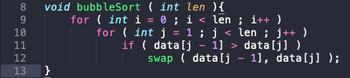
code

Slide 10
Bubble Sort Animation

Slide 11

分析一下複雜度
因為序列長度為 $N$，所以內層迴圈要跑 $N$ 次
worst case 可能需要跑 $N$ 次內層迴圈
所以複雜度為 $O(N^{2})$

Slide 12
Merge Sort
Deja vu！加速囉

Slide 13
Merge Sort
分治的一種
不斷地把序列拆成左右子序列，並對他們遞迴
將兩邊的結果合併

Slide 14
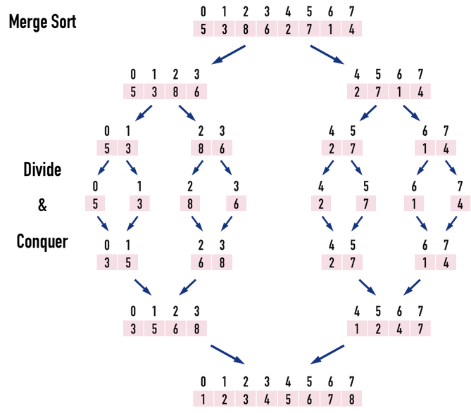
For Example

Slide 16
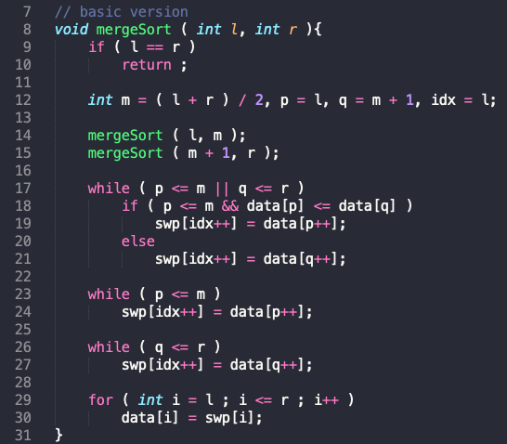
code #1 - Basic version

Slide 17
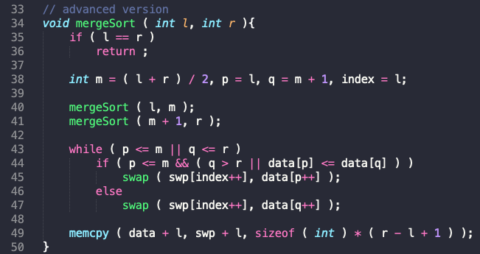
code #2 - advanced version

Slide 18
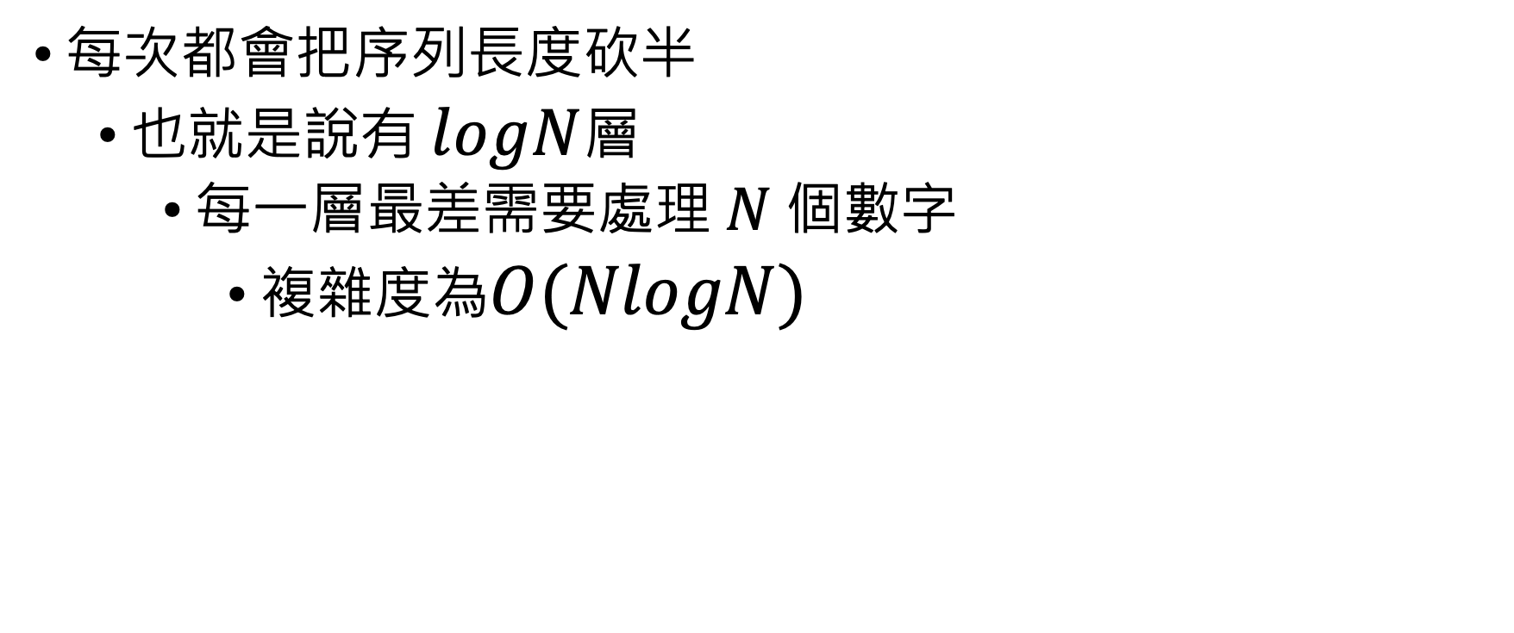
分析一下複雜度
每次都會把序列長度砍半
也就是說有 $logN$層
每一層最差需要處理 $N$ 個數字
複雜度為$O(NlogN)$

Slide 19
Counting Sort
“はやく！もっとはやく！”
（“快！還要更快！”）

Slide 20
Counting Sort
計算各個元素出現次數

Slide 21
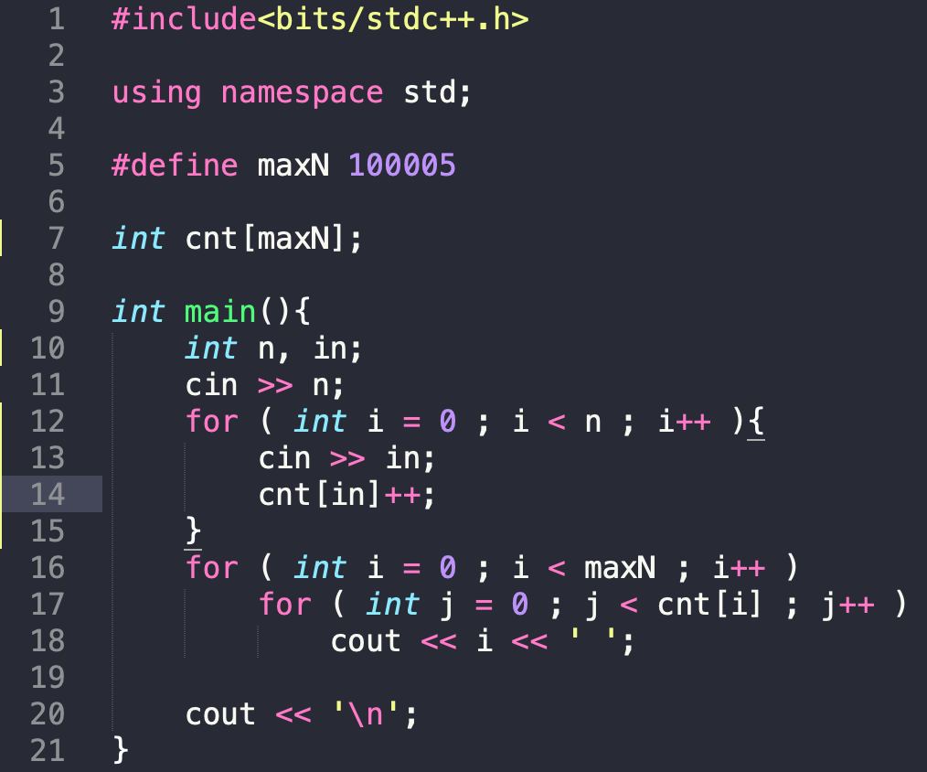
code

Slide 22

分析一下複雜度
因為要把整個陣列掃過一次 $→O(N)$
假設值域大小為 $K$，最後還要掃過整個值域 $→O(K)$
總複雜度 $→O(N+K)$

Slide 23
Discretization
既然學完排序了

Slide 24

假設今天有個題目
請計算出個元素出現的次數
$1≤N≤{10}^{5},|S_{i}|≤{10}^{9}$ （沒錯！有負數！）

Slide 25

沒錯！就是離散化！
顧名思義只在乎元素之間的關係，並不在乎差距
像是我們可以把 $−1,5,9,11,2000$ 轉換成 $0,1,2,3,4$
於是我們就不用怕負數了 <3
不過還是可以用map就是了啦（小聲

Slide 26
先備知識
STL函數
unique
sort（或是你要自己手寫也可以啦）
二分搜
通常我是用 lower_bound

Slide 27
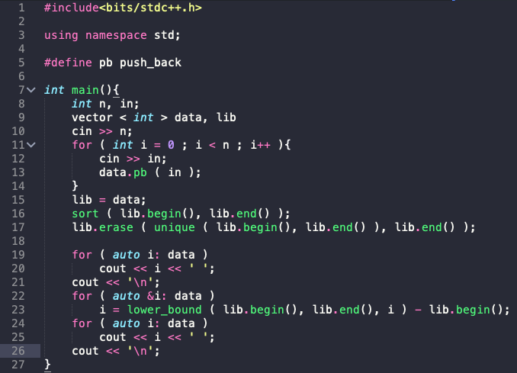
code

Slide 28
基礎圖論

Slide 29
名詞解釋
圖：由數個節點以及邊組成
環：一個節點可以由不重複的路徑回到自己，則稱這條路徑為環
樹：沒有任何環的聯通圖
聯通塊：一群點中，所有點都可以直接或間接連接到其他點

Slide 30
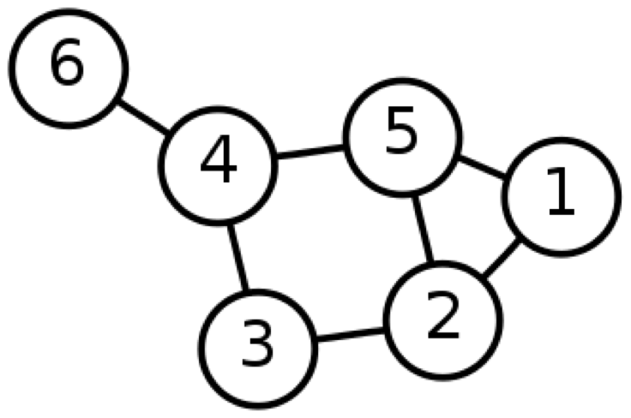

Slide 31
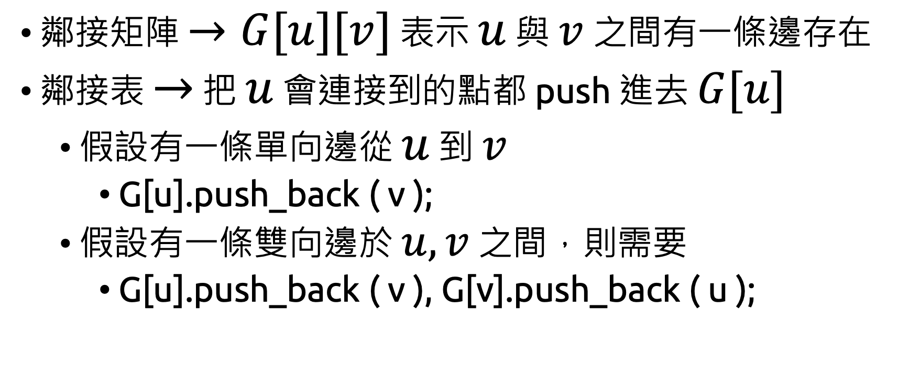
圖的儲存
鄰接矩陣 $→G[u][v]$ 表示 $u$ 與 $v$ 之間有一條邊存在
鄰接表 $→$ 把 $u$ 會連接到的點都 push 進去 $G[u]$
假設有一條單向邊從 $u$ 到 $v$
G[u].push_back ( v );
假設有一條雙向邊於 $u,v$ 之間，則需要
G[u].push_back ( v ), G[v].push_back ( u );

Slide 32
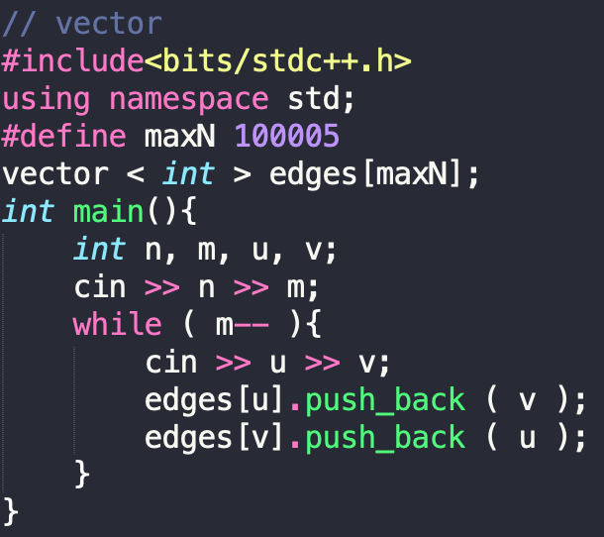
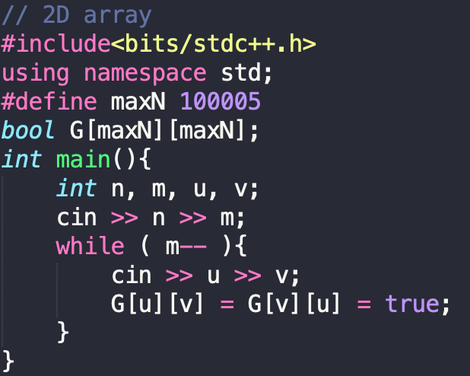
假設現在有 n 個點 m 條邊

Slide 33
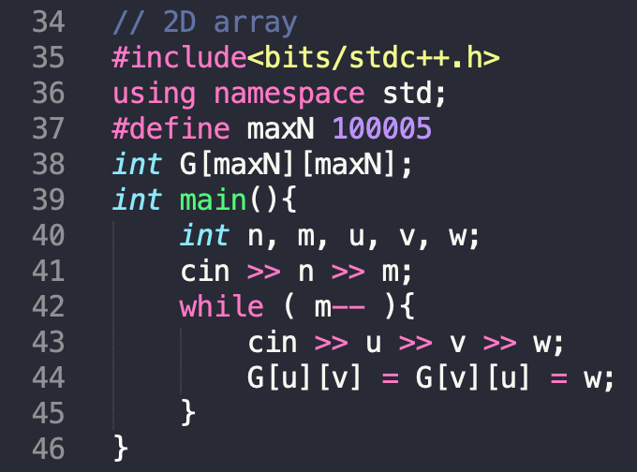
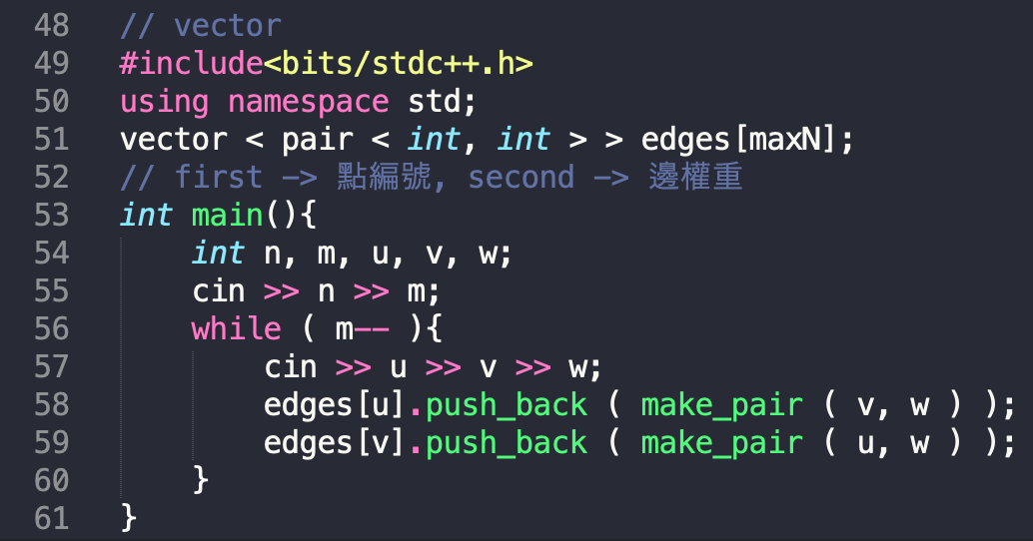
如果還有權重的話

Slide 34
Searching

Slide 35
dfs
全名：Depth-First Search，深度優先搜尋
由Hopcroft & Tarjan提出 （以後你們就知道這一位有多煩了）
把根節點塞入 stack 中
while ( stack != empty() )
取出第一個點，把未遍歷過的相鄰節點塞進 stack

Slide 36
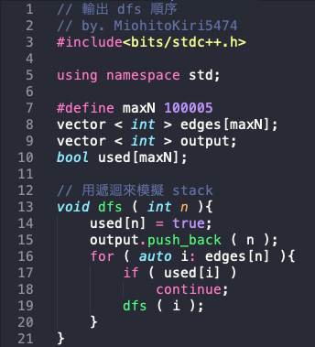
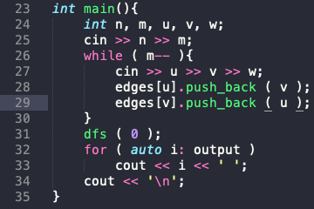
code

Slide 37
bfs
全名：Breadth-First Search，廣度優先搜尋法
把根節點塞入queue中
while ( queue != empty() )
取出第一個點，把未經歷過的相鄰節點塞進queue

Slide 38
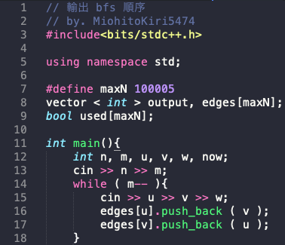
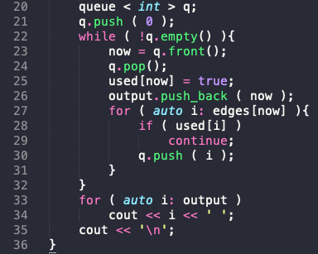
code

Slide 39
Disjoint Set

Slide 40
Disjoint Set
可以在良好的複雜度內，查詢兩個元素是否在同一個集合
同一個元素不會同時出現在兩個集合內

Slide 41
Disjoint Set 操作
查詢元素所屬組別
加入新元素進入集合
合併兩個集合
查詢集合大小

Slide 42
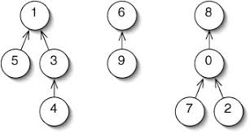

Disjoint Set 概念
用一顆樹表達一個組別 $→$ 如果兩個相異元素根節點相同，則兩元素屬於同一個 集合

Slide 43
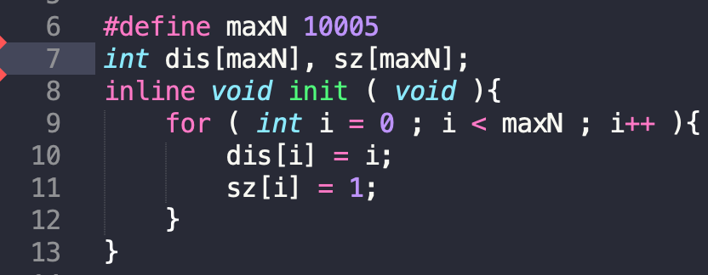
Disjoint Set Initialization

Slide 44
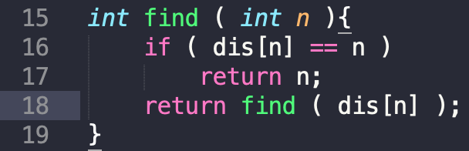
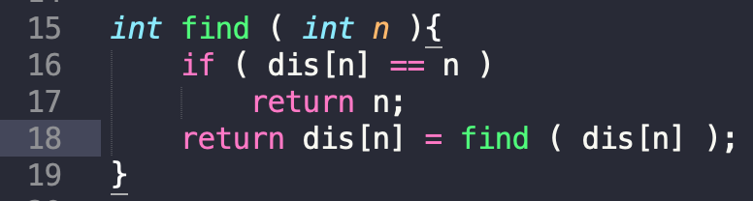
Disjoint Set Find

Slide 45
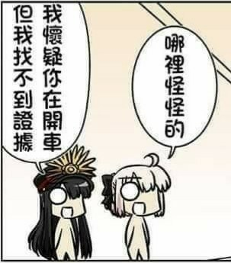
欸，好像怪怪的

Slide 46

假設一下
想一下，如果這一個結構是 $1→2→3→4→...→n$
那麼每次 find ( 1 ) 就要跑 $n$ 次，複雜度 $O(n)$ 聽起來很爛

Slide 47
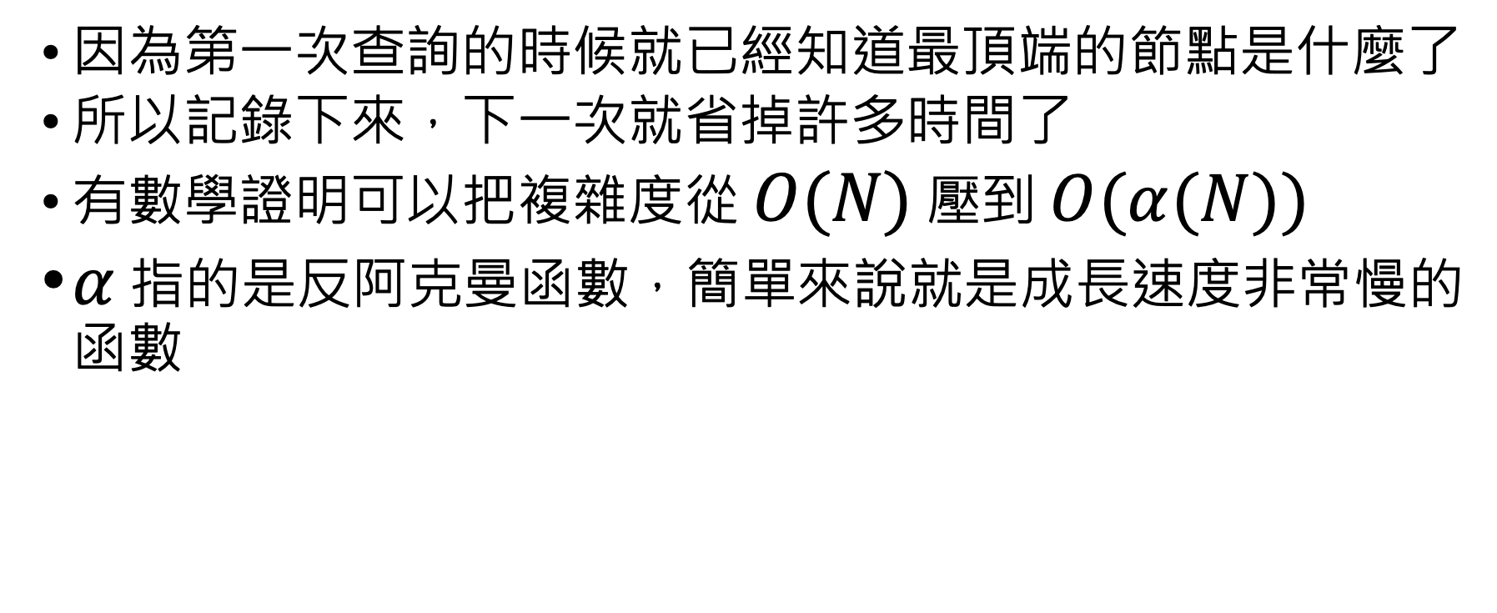
路徑壓縮
因為第一次查詢的時候就已經知道最頂端的節點是什麼了
所以記錄下來，下一次就省掉許多時間了
有數學證明可以把複雜度從 $O(N)$ 壓到 $O(α(N))$
$α$ 指的是反阿克曼函數，簡單來說就是成長速度非常慢的函數

Slide 48
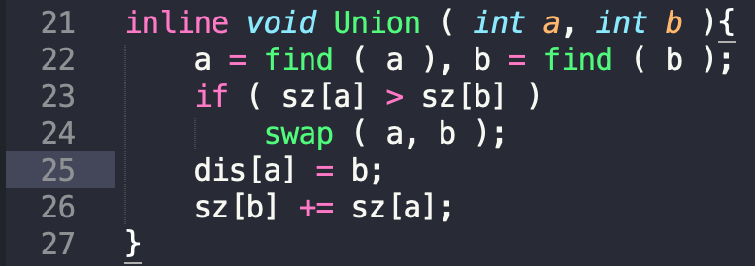
Disjoint Set Union

Slide 49
codes on github
https://github.com/MiohitoKiri5474/CodesBackUp/tree/master/ncku-icpc/2020/week5
https://ppt.cc/fKPjIx

Slide 50
Topological Sort

Slide 51
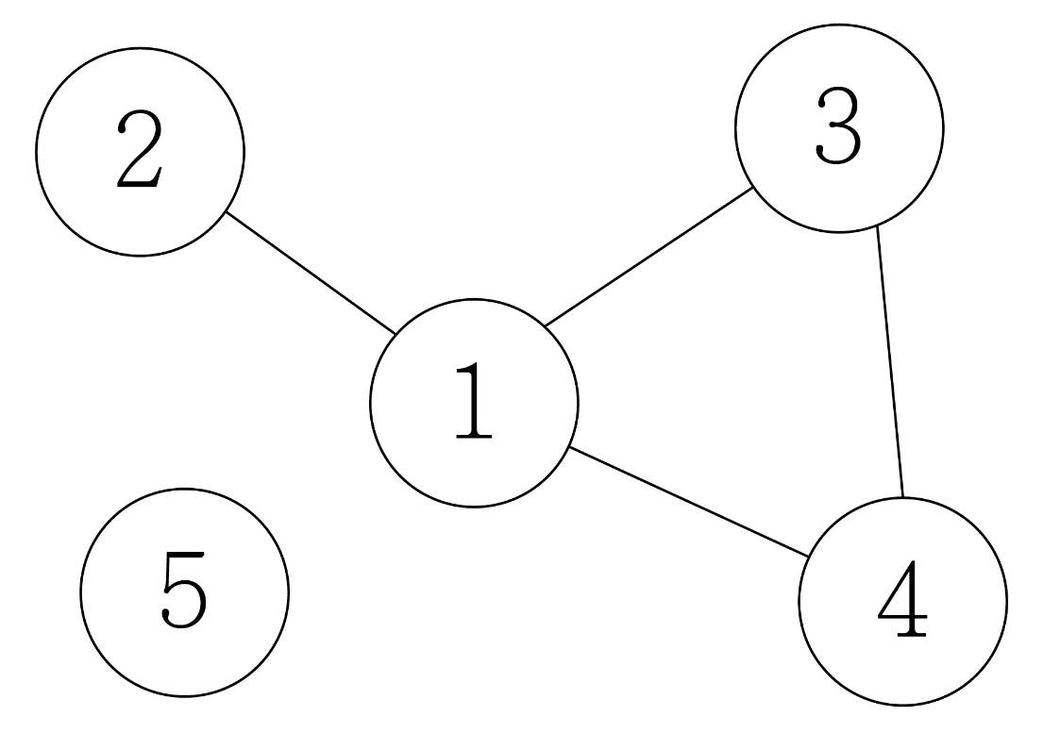
點的度數
在一張圖中，每個節點都有它的「度數」，一個節點的度數代表這個節點連接幾條邊
如右圖， 點$1$的度數為$3$， 點$4$的度數為$2$， 點$5$的度數為$0$。

Slide 52
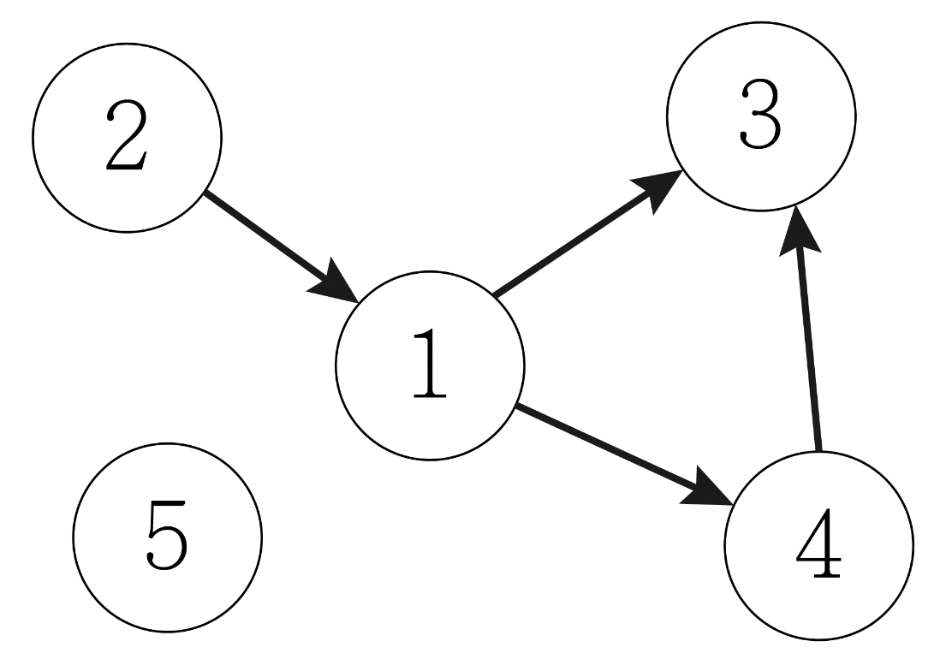
入度&出度
但如果這是一張有向圖，又可以將其細分為「入度」與「出度」，入度就是連進這個節點的邊，出度就是從這個點連出去的邊。
如右圖， 點$1$的入度為$1$、出度為$2$， 點$4$的入度為$1$、出度為$1$， 點$5$的入度為$0$、出度為$0$。

Slide 53
Topological Sort
給定一張有向圖，你要為所有節點訂定一個順序$\{v_{1}, v_{2},⋯,v_{n}\}$，且這個順序滿足$∀i≤j$皆不存在從$v_{j}$走到$v_{i}$的路徑，則此順序就是這張圖的拓樸排序。

Slide 54
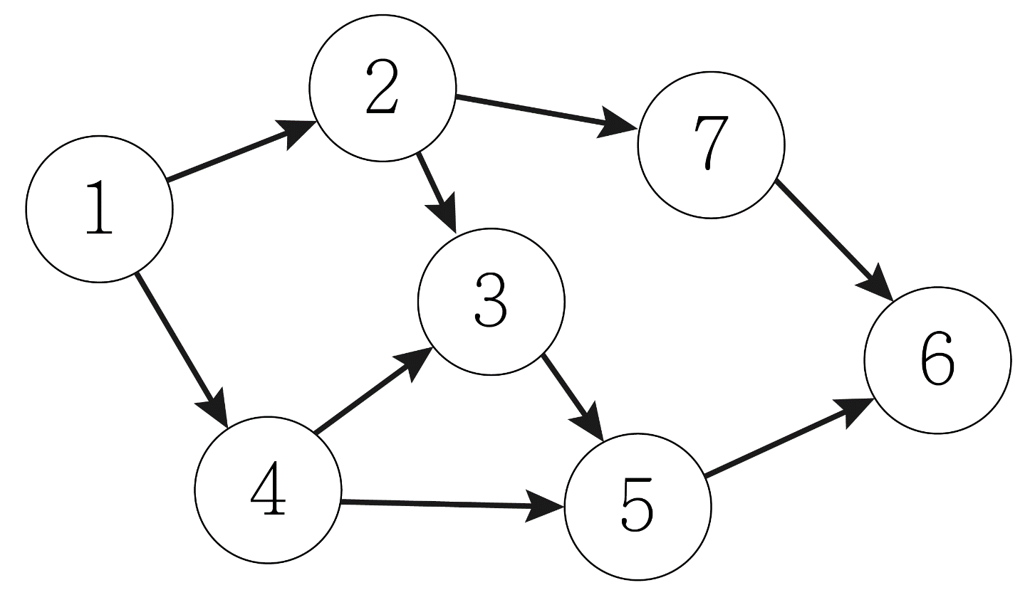
Topological Sort
如下圖中，$\{1,2,4,3,5,7,6\}$就是一組合法的拓樸排序，因為不存在任一組$i≤j$且有任一條路徑可以從$v_{j}$走到$v_{i}$。

Slide 55

Topological Sort
換個說法，一個點如果要被排進序列時，所有指向它的點都必須被排進去了，以下圖為例。
點$2$必須等點$1$被排進去 後才能被排進去。
點$3$必須等點$2$與點$4$被 排進去後才能被排進去。
一張圖可能存在多組拓樸 排序。

Slide 56
做法
那麼做法呼之欲出了，只要某個點的入度為$0$時，這個點就可以被排進去拓樸序列。

Slide 57
做法
只要每次都將入度為$0$的點排進拓樸序列尾端，並將該點及其連出去的邊移出這張圖，重複下去直到圖上所有點都被移除時，就完成該 圖的拓樸排序了。
實作過程可以使用 stack 或 queue。
本篇教學使用 queue。

Slide 58
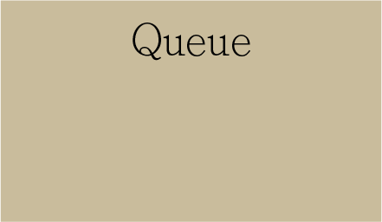

做法
只要每次都將入度為$0$的點放在當前序列尾端，並將該點移出圖中，重複下去直到圖上所有點都被移除時，就完成該圖的拓樸排序了。

Slide 59
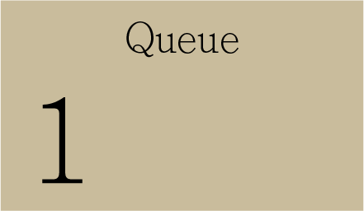
做法
只要每次都將入度為$0$的點放在當前序列尾端，並將該點移出圖中，重複下去直到圖上所有點都被移除時，就完成該圖的拓樸排序了。

Slide 60
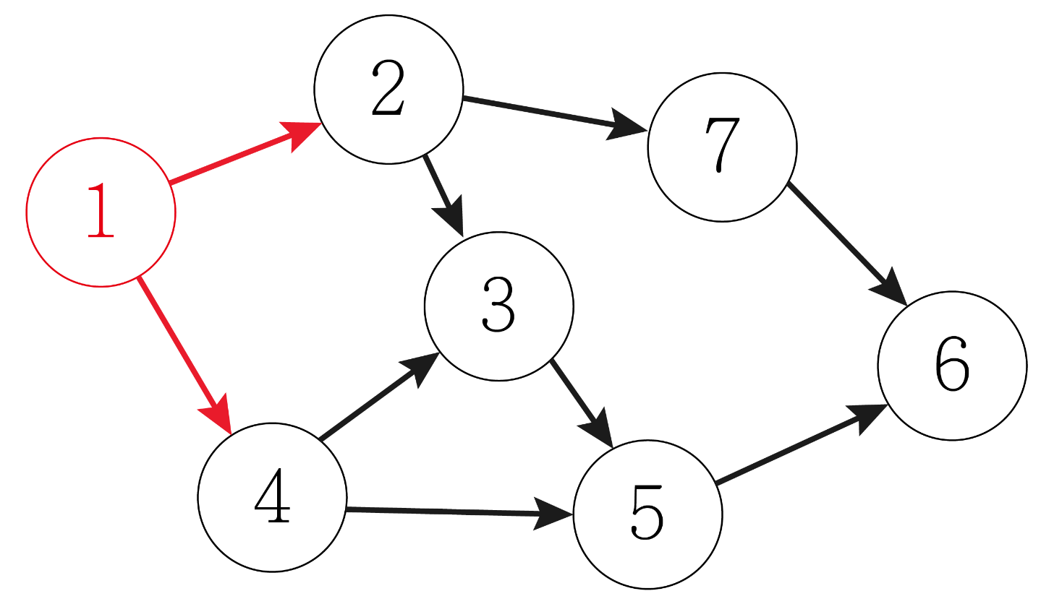

做法
只要每次都將入度為$0$的點放在當前序列尾端，並將該點移出圖中，重複下去直到圖上所有點都被移除時，就完成該圖的拓樸排序了。

Slide 61
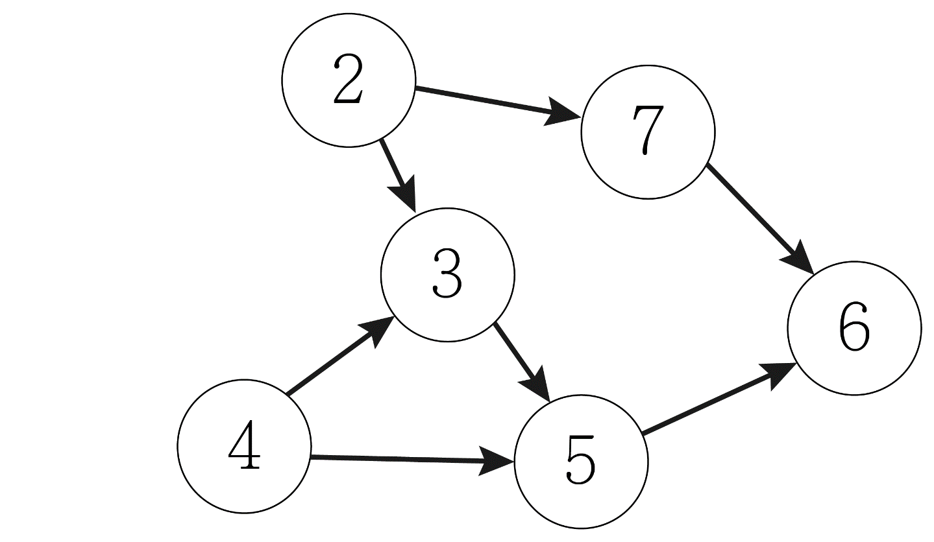
做法
只要每次都將入度為$0$的點放在當前序列尾端，並將該點移出圖中，重複下去直到圖上所有點都被移除時，就完成該圖的拓樸排序了。

Slide 62
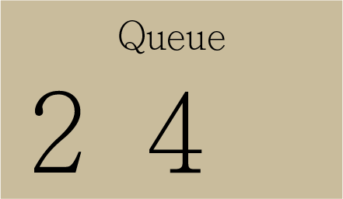
做法
只要每次都將入度為$0$的點放在當前序列尾端，並將該點移出圖中，重複下去直到圖上所有點都被移除時，就完成該圖的拓樸排序了。

Slide 63
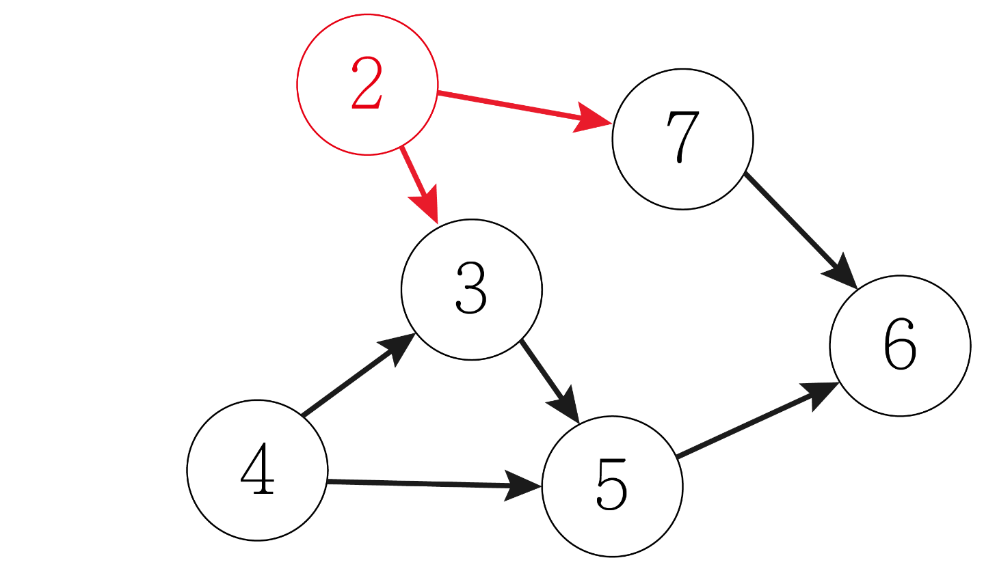
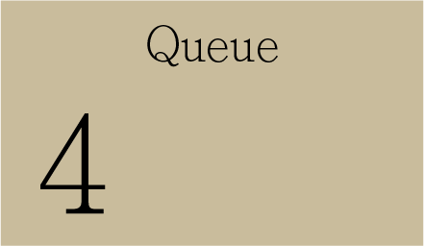
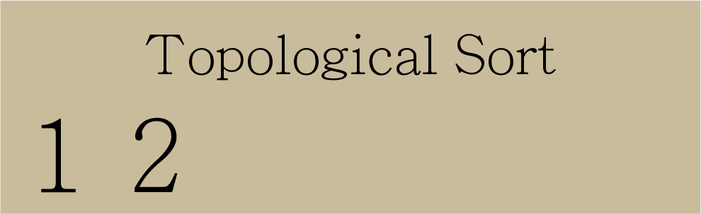
做法
只要每次都將入度為$0$的點放在當前序列尾端，並將該點移出圖中，重複下去直到圖上所有點都被移除時，就完成該圖的拓樸排序了。

Slide 64
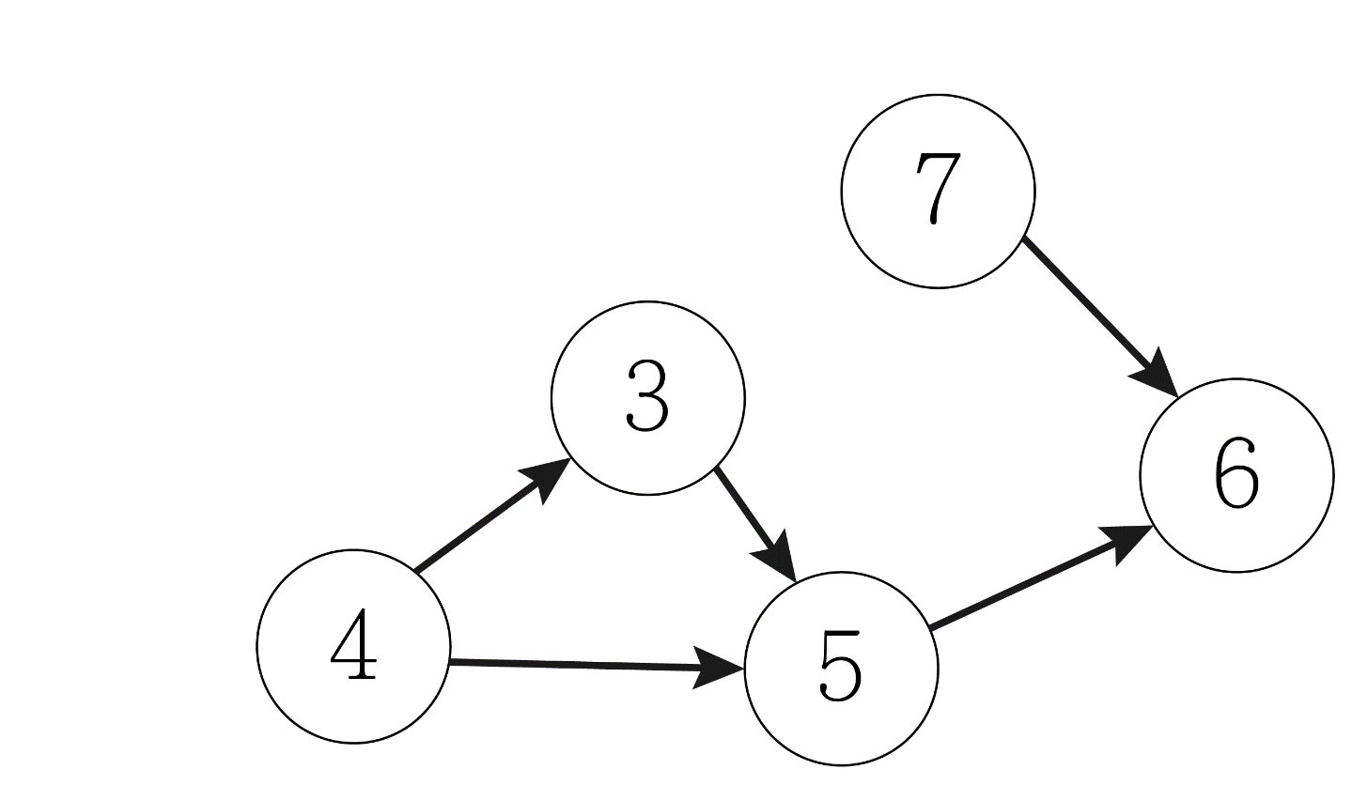
做法
只要每次都將入度為$0$的點放在當前序列尾端，並將該點移出圖中，重複下去直到圖上所有點都被移除時，就完成該圖的拓樸排序了。

Slide 65
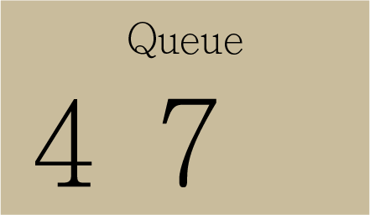
做法
只要每次都將入度為$0$的點放在當前序列尾端，並將該點移出圖中，重複下去直到圖上所有點都被移除時，就完成該圖的拓樸排序了。

Slide 66
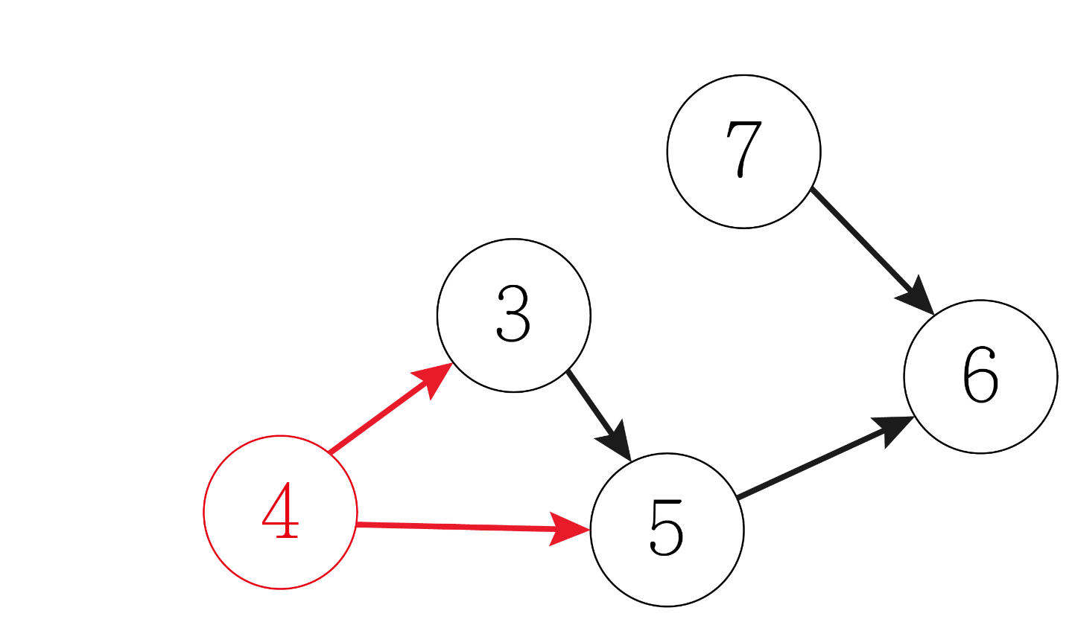
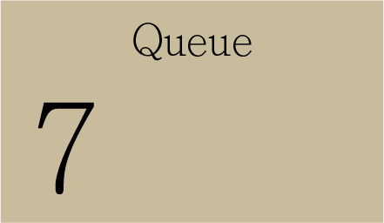
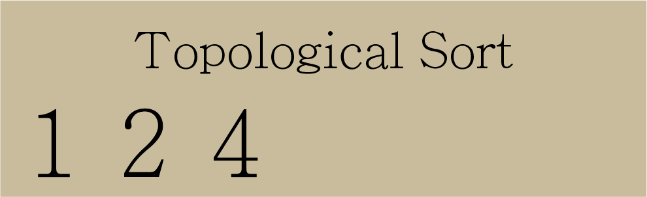
做法
只要每次都將入度為$0$的點放在當前序列尾端，並將該點移出圖中，重複下去直到圖上所有點都被移除時，就完成該圖的拓樸排序了。

Slide 67
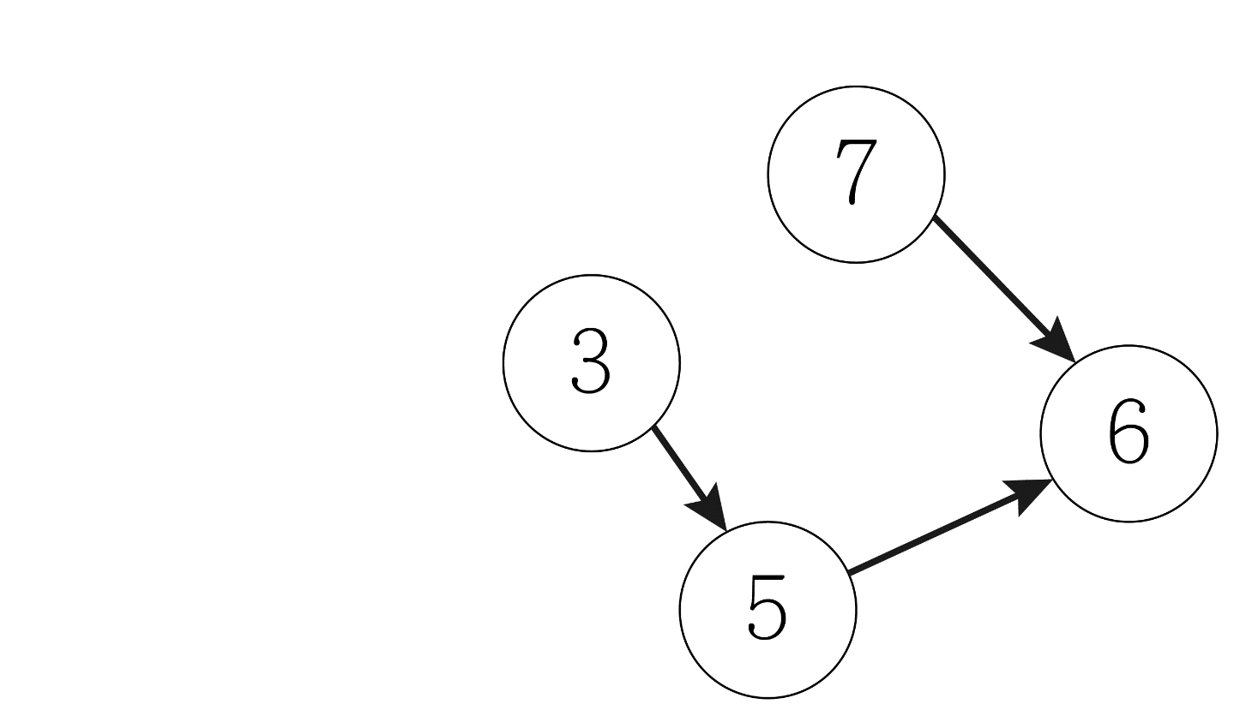
做法
只要每次都將入度為$0$的點放在當前序列尾端，並將該點移出圖中，重複下去直到圖上所有點都被移除時，就完成該圖的拓樸排序了。

Slide 68
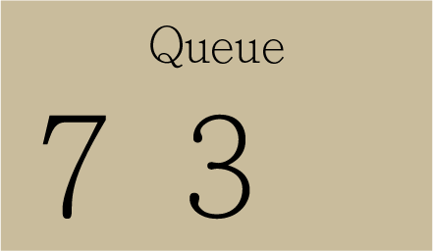
做法
只要每次都將入度為$0$的點放在當前序列尾端，並將該點移出圖中，重複下去直到圖上所有點都被移除時，就完成該圖的拓樸排序了。

Slide 69



做法
只要每次都將入度為$0$的點放在當前序列尾端，並將該點移出圖中，重複下去直到圖上所有點都被移除時，就完成該圖的拓樸排序了。

Slide 70

做法
只要每次都將入度為$0$的點放在當前序列尾端，並將該點移出圖中，重複下去直到圖上所有點都被移除時，就完成該圖的拓樸排序了。

Slide 71
做法
只要每次都將入度為$0$的點放在當前序列尾端，並將該點移出圖中，重複下去直到圖上所有點都被移除時，就完成該圖的拓樸排序了。

Slide 72


做法
只要每次都將入度為$0$的點放在當前序列尾端，並將該點移出圖中，重複下去直到圖上所有點都被移除時，就完成該圖的拓樸排序了。

Slide 73

做法
只要每次都將入度為$0$的點放在當前序列尾端，並將該點移出圖中，重複下去直到圖上所有點都被移除時，就完成該圖的拓樸排序了。

Slide 74

做法
只要每次都將入度為$0$的點放在當前序列尾端，並將該點移出圖中，重複下去直到圖上所有點都被移除時，就完成該圖的拓樸排序了。

Slide 75


做法
只要每次都將入度為$0$的點放在當前序列尾端，並將該點移出圖中，重複下去直到圖上所有點都被移除時，就完成該圖的拓樸排序了。

Slide 76

做法
只要每次都將入度為$0$的點放在當前序列尾端，並將該點移出圖中，重複下去直到圖上所有點都被移除時，就完成該圖的拓樸排序了。

Slide 77

做法
只要每次都將入度為$0$的點放在當前序列尾端，並將該點移出圖中，重複下去直到圖上所有點都被移除時，就完成該圖的拓樸排序了。

Slide 78


做法
只要每次都將入度為$0$的點放在當前序列尾端，並將該點移出圖中，重複下去直到圖上所有點都被移除時，就完成該圖的拓樸排序了。

Slide 79

做法
只要每次都將入度為$0$的點放在當前序列尾端，並將該點移出圖中，重複下去直到圖上所有點都被移除時，就完成該圖的拓樸排序了。

Slide 80
做法
只要每次都將入度為$0$的點放在當前序列尾端，並將該點移出圖中，重複下去直到圖上所有點都被移除時，就完成該圖的拓樸排序了。

Slide 81
做法
只要開一個陣列記錄每個節點的入度，在每一次要拔一個點時，將該點指到的所有點入度都減$1$，如果那個點入度為$0$時，將它丟進 queue 中。
演算法的複雜度： 遍歷所有點，$O(V)$。 遍歷所有邊，$O(E)$。 總複雜度，$O(V+E)$。

Slide 82


Topological Sort
欸那一張圖一定有拓樸排序嗎？
其實不一定
可以看看右圖

Slide 83
Topological Sort
當一張圖出現環時，這張圖不存在拓樸排序。
在程式中，當你的 queue 中沒任何元素且整張圖未遍歷完時，這張圖不存在拓樸排序。
一張圖存在拓樸排序若且唯若這張圖為有向無環圖，通常簡稱為 DAG(Directed Acylic Graph)。

Slide 84

Source Code

Slide 85
Questions?

